Slide 1
VPLn8805 Ekonomika sociálního státu
07. 10. 2023

Slide 2
Cíle předmětu
objasnit vztah mezi ekonomickými a sociálními cíli a dalšími důležitými aspekty fungování sociálního státu;
naučit studenty aplikaci konceptů ekonomické teorie v oblasti sociální politiky tam, kde je to potřebné;
vysvětlit principy a možnosti financování různých oblastí sociálního státu, jejich výhody a nevýhody;
diskutovat komplexně soubor efektů sociálního státu (makroekonomické, mikroekonomické, redistributivní a interní efekty) stejně jako faktory, jež tyto efekty podmiňují;
upozornit na současné problémy v ekonomice sociálního státu v různých zemích a na způsoby jak jsou řešeny.

Slide 3
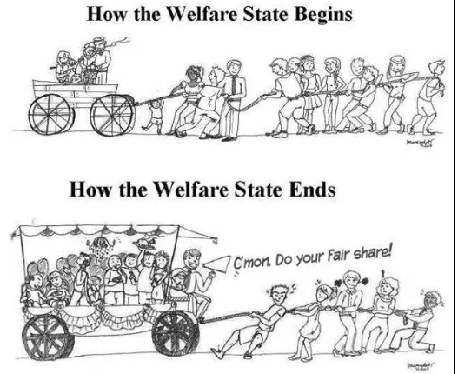
Úvod do studia ekonomiky sociálního státu

Slide 4
Základní ekonomické otázky (Stiglitz, 2000)
Jak vláda ovlivňuje ekonomiku?
Co by měla vláda dělat?
Proč jsou některé hospodářské činnosti prováděny ve veřejném sektoru a jiné v soukromém sektoru?
Měla by vláda dělat víc, než dělá aktuálně, nebo méně?
Měla by vláda změnit to, co dělá a jak to dělá?

Slide 5
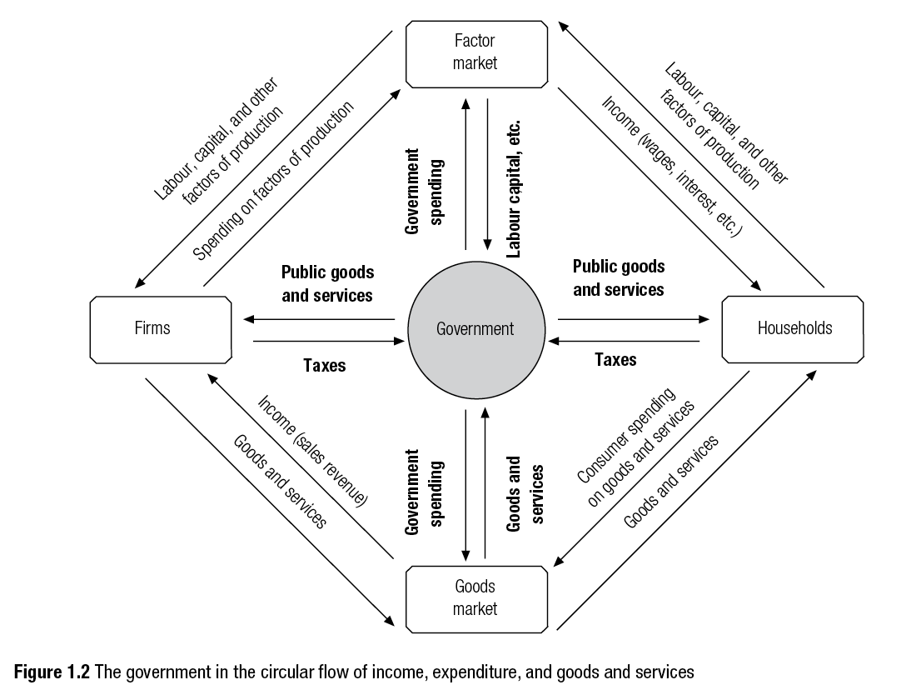

Slide 6
STÁT NEMÁ
ŽÁDNE VLASTNÍ
PENÍZE

Slide 7
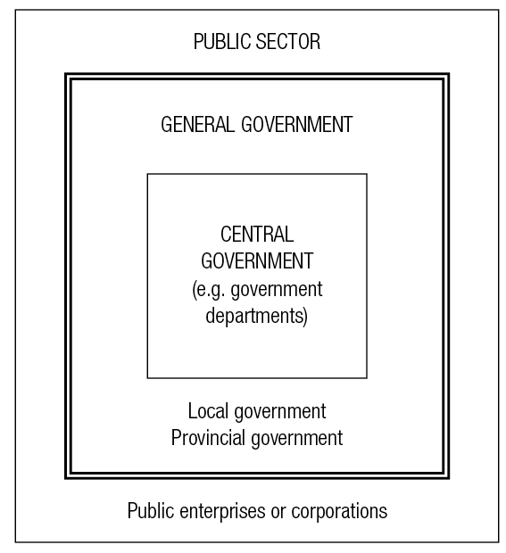
Funkce státu
DISKUSE
  …
  …
  …

Slide 8
Typy vládních aktivit
PRODUKCE statků a služeb
REGULACE a subvencování soukromé produkce
NÁKUP statků a služeb
REDISTRIBUCE příjmu
… + transferové platby

Slide 9
Vláda BY MOHLA dělat nejrůznější věci
Může například poskytnout každému MP3 přehrávač nebo poskytnout každému občanovi bezplatnou dovolenou ve wellness.
ALE:
Jaké problémy by mohly nastat,
kdyby vláda rozšířila svou působnost tímto směrem?

Slide 10
Vládní regulace
Vláda ukládá v ekonomice mnoho pravidel - například předpisy o bezpečnosti na pracovišti. Ale některé činnosti stále nejsou regulovány.
  Proč neregulovat v každé problémové oblasti?
  Co by se stalo, kdyby vláda rozhodla, že všechna nová vozidla vyrobená v danem státě musí být žlutá, protože žlutá auta jsou pro ostatní řidiče snazší vidět?
  Jaké problémy by to přineslo?

Slide 11
Ekonomická role vlády
Aby byla zajištěna a podporována hospodářská i politická svoboda,
má vláda v ekonomických záležitostech omezenú úlohu.
V tržní ekonomice většinu hospodářských rozhodnutí činí jednotliví kupující a prodávající, nikoli vláda.
Úloha vlády v ekonomice přesto není triviální.

Slide 12
Ekonomické funkce vlády
poskytuje právní a sociální rámec, ve kterém ekonomika funguje,
udržuje hospodářskou soutěž na trhu,
poskytuje veřejné statky a služby,
přerozděluje příjmy,
koriguje externality,
podniká určité kroky ke stabilizaci ekonomiky.

Slide 13
Otázky
Proč vlastně stát existuje?
Proč vláda zastává funkce, které zastává, a proč produkuje právě to, co produkuje?
Existuje logický a jasně formulovaný argument, kterým lze („vědecky“) vysvětlit důvody existence státu? Anebo musí být funkce státu odůvodněny (pouze) ideologicky?

Slide 14
Vývoj pohledu na úlohu státu
Proč stát ? – hledání optimálního stavu mezi ekonomickou efektivností (Pareto) a distribuční spravedlností:
  Existence veřejného zájmu (Strecková, Potůček, Ochrana)
  Neoklasická ekonomie (Smith, Stiglitz, Malý, Nemec)
  Ultraliberalismus (Kinkor)
  Rakouská škola (Rothbard)
Co má dělat? Do jaké míry má zasahovat, má-li zasahovat?
Proč bývají státní zásahy neefektivní?

Slide 15
Cíle optimálního stavu ekonomiky, selhání a fiskální funkce
Cíle | Tržní selhání | Fiskální funkce
Efektivnost | Mikroekonomická selhání při alokaci (veřejné statky, externality, nedokonalá konkurence, neúplná informovanost) | Alokační
Stabilita | Makroekonomická selhání při zabezpečení makroekonomických agregátů | Stabilizační
Spravedlnost | Mimoekonomická „selhání“ při zabezpečení spravedlnosti (plus statky pod ochranou) | Redistribuční

Slide 16
Funkce veřejného sektoru
Regulační – vytvořit právní stát, shoda všech ekonomických škol
Alokační – rozhodování o alokaci (umístění) veřejných výdajů
(objem a struktura)
Stabilizační – ovlivňování makro agregátů, má být?
(např. M.Friedman versus J.M. Keynes)
Redistribuční (hledání kompromisu mezi efektivností a rovností)

Slide 17
Redistribuční funkce
Distribuce (rozdělení) důchodu a bohatství ve společnosti provedená trhem nemusí být přijatelná pro všechny členy společnosti
Redistribuce = vládou provedené přerozdělení důchodů již jednou rozdělených trhem s cílem dosáhnout stavu,
který společnost považuje za spravedlivý
Měření rozdělení důchodů a bohatství ve společnosti:
Lorenzova křivka a Giniho koeficient

Slide 18
Lorenzova křivka – re(distribuční) křivka měří rozdělení bohatství ve společnosti

Slide 19
Co je spravedlnost?
Aristoteles:
  Základní vlastností spravedlnosti je rovnost – „každému, co jeho jest“
Platon (Ústava):
  Spravedlnost jako osobní morální vlastnost jedince a základní vlastnost společenských vztahů
  Navrhuje vznik politiky jako činnosti, jejímž smyslem je garantovat spravedlnost
  Stejně jako se člověk bude stávat moudřejším (lepším, ctnostnějším), bude se rozvíjet dokonalá, spravedlivá společnost
Marx:
  Práce jako garant rovnosti; práce zakrývá přirozené individuální rozdíly mezi lidmi (intelektuální a fyzické schopnosti), potřeby lidí zdrojem jediného objektivního principu rozdělování=>“každému dle jeho schopností, každému dle jeho potřeb“
Hayek, Frideman:
  Základní hodnotou sociální spravedlnosti je svoboda, kterou nesmí nic omezovat (např. distribuce)
  Daně vnímány jako krádež
  Stát může zasahovat pouze pokud někdo něco získal neprávem
Pareto
  Spravedlnost = rovnost mezního užitku
  (re)distribuce připouštěna
Rawls:
  Spravedlnost = férovost, fairness
  Nemusí být rovnost, ale nerovnosti musí být uspořádány

Slide 20
Specifika veřejných financí
Veřejné vs. Soukromé finance
VEFI – specifické vztahy a operace probíhající mezi autoritami (úřady, organizace) veřejné správy a ostatními subjekty (občané, firmy, neziskové organizace,…)
Funkce VEFI:
  Alokační – Jaké veřejné statky a v jakém množství bude produkováno nebo poskytováno z financováno soustavou veřejných rozpočtu?
  Redistribuční – Kterým skupinám a v jakém množství budou odebírány zdroje a kterým skupinám a v jakém množství budou veřejné zdroje redistribuovány.
  Stabilizační – Ovlivňování hospodářského cyklu.
Principy VEFI:
  Nenávratnost
  Nedobrovolnost
  Neekvivalence

Slide 21
Fiskální federalismus
Vícestupňové uspořádání rozpočtové soustavy příslušné země.
Existuje objektivně bez ohledu na formu státu a veřejnou správu
Definován byl v USA, ale uplatňuje se i na unitární státy.
Problémy vertikální a horizontální struktury veřejných rozpočtů.
Stupeň fiskální centralizace státu, transfery mezi veřejnými rozpočty a vazby mezi rozpočty navzájem.
Rozdělení fiskálních funkcí, rozdělení pravomocí v získávání daňových příjmů a daňovém určení vybraných výnosů.

Slide 22
Fiskální federalismus
Modely:
  Centralizovaný
    + operativnost
    + vyrovnávání nežádoucích rozdílů
    + úspory z rozsahu
    - nezájem na vlastním hospodaření
    - korupce, „silné lokty“
  Decentralizovaný
    vlastní iniciativa při zajišťování zdrojů
    + motivace
    + spravedlnost
    - polarizace regionů
    - obtížná koordinace
    - správní náklady
  Kombinovaný
FF by měl splňovat zásady
  Decentralizace (příjmů, výdaj, kompetencí)
  Subsidiarity (EU) = co nejblíže k občanovi.
  Ale pozor na fragmentaci VEFI
  A co funkce VEFI?
V ČR je tedy systém samospráv a ty mají dvě působnosti
  Vlastní působnost (zřizování škol, výstavba na svém území,…)
  Přenesená působnost (OP, stavební úřady, matrika,…)

Slide 23
Státní rozpočet
Peněžní fond
(úsc = decentralizovaný pf)
Bilance příjmů a výdajů
Finanční plán
Právní dokument - zákon
Nástroj veřejných politik
Nástroj kontroly
Ekonomický vztah
Rozpočtově-finanční orgány:
  Ministerstvo financí (orgán exekutivy)
  Územně finanční orgány
  Celní orgány
  Správci kapitol
  ČSSZ
  Zdravotní pojišťovny
  Finanční útvary úsc, DSO
  Jiné

Slide 24
Rozpočtový proces SR
Správci kapitol (ministerstva, ústřední orgány
  Obce
  Kraje
  Státní fondy
Podkladyý a výhled
Ministerstvo financí
Návrh státního závěrečného účtu
Návrh SR
a střednědobého výhledu
Následná kontrola
ČNB
Vláda
Následná kontrola
Parlament
Schválený státní závěrečný účet
Zákon o SR
Kontrola
Průběžná kontrola
Realizace SR
NKÚ

Slide 25
Rozpočtové zásady SR
Úplnosti a jednotnosti
Reálnosti a pravdivosti
Vyrovnanosti (vliv politického přístupu keynesiánci a neoklasici, ale!)
Transparentnosti a publicity
Každoročního sestavování a schvalování rozpočtu (jinak rozpočtové provizorium)
Efektivnosti a hospodárnosti (státní závěrečný účet, kontrolní orgány - NKÚ, střednědobé nebo dlouhodobé rámce)
Přednosti výdajů před příjmy
jiné

Slide 26
Fiskální nerovnováha
Krátkodobá – deficit
  Nesoulad mezi rozpočtovými příjmy a výdaji.
Dlouhodobá – dluh
  Zjednodušeně řečeno je to kumulace všech dosavadních rozpočtových deficitů.
  Nebo: Souhrn pohledávek ekonomických subjektů vůči státu.
Je fiskální nerovnováha problém?
Kdy ano a kdy ne?

Slide 27

„Žádná země nedokáže mít zároveň anglosaské daně, skandinávské výdaje a balkánskou korupci.“
Filko et al., 2016

Slide 28
Nejlepší z možných světů
Úspěšné země 21. století s nejvyšší kvalitou života se liší velikostí státu, ale jedno mají společné: efektivní veřejnou správu zaměřenou na dosahování výsledků.
Nemohou si dovolit luxus masivního obcházení placení daní, a proto kromě jejich účinného vybírání občanům nabízejí kvalitní a efektivní veřejné služby.
Hledají nejvyšší hodnotu (užitek) pro své občany, tedy nejlepší způsoby získávání a vynakládání veřejných zdrojů nebo regulace chování lidí a firem.

Slide 29
Efektivnost
„Ve veřejném sektoru objektivně působí
tendence k neefektivnosti,
což ještě neznamená,
že veřejný sektor musí být sám osobě neefektivní.“
(Y. Strecková)
Alokační efektivnost
Produkční efektivnost

Slide 30

Co si konkrétně představíte pod pojmem
neefektivnost fungování veřejného sektoru?
Můžete uvést některé reálné příklady?

Slide 31
Příčiny tendence VS k neefektivnosti
neziskový charakter veřejného sektoru (absence kritéria zisku)
obtížně vyjádřitelný užitek
zprostředkovanost vztahu „užitná hodnota – plátce“
slabá nebo žádná konkurence
ostatní – jaké?

Slide 32
Které selhání vlády znáte?
Co z nich vyplývá pro možnosti státních zásahů?

Slide 33
Selhání vlády
Omezené informace.
Omezená možnost kontrolovat, resp. řídit reakce soukromého sektoru.
Omezená kontrola nad byrokratickým aparátem.
Omezení vyplývající z podstaty politického procesu, kterým se formuluje vůle státu, jeho politika.

Slide 34
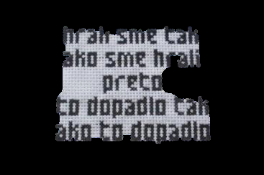
Štefan Kišš, Útvar hodnoty za peniaze

Slide 35

Filozofická změna
„kdo neokrádá stát, okrádá vlastní rodinu“
„ze společného krev neteče“
  Je potřebné zdůrazňovat
  principy, které by měli být samozřejmostí.
Alibistickou formulku „v souladu so zákonem“ by mělo nahradit „byla to nejlepší z možností“ následované srozumitelnými argumenty - proč.
Mělo by být samozřejmostí, že se zákon neporušil, diskuse by se měla soustředit na to, zda byl zvolený přístup s největším užitkem pro občany.

Slide 36
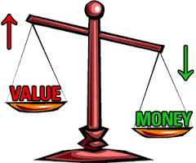
Potřebujeme zvýšit hodnotu za peníze
Ekonomicky hodnotit všechna rozhodnutí veřejného sektoru - provázku, investice, politiky a regulaci
  Předběžně (exante) vládnou agenturou
  I následně (expost) nezávislou agenturou
  Na úrovni jednotlivých vyšších projektů/rozhodnutí,
  ale pravidelně i celé výdavkové obálky (revize výdavků)
Klást důraz na výsledky (programové rozpočtovaní)
  Porovnávat se vůči nejlepším doma
  i v zahraničí, veřejně, transparentně
  Potřebujeme konsolidovat veřejné finance,
  často ani nevíme, které rozhodnutí zvyšují blahobyt.

Slide 37
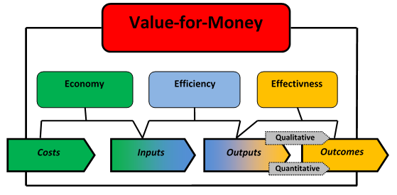
Koncept VFM (“value-for-money”)
Šebo & Vaceková, 2011

Slide 38

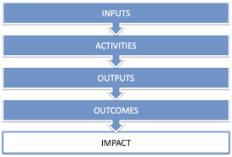
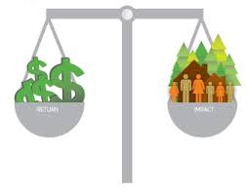
Value-for-Money vs. Value for Many

Slide 39
Společenský dopad a návratnost investicí
“[p]ractical men, who believe themselves to be quite exempt from any intellectual influence, are usually the slaves of some defunct economist” (Keynes, 1965:383)
Při hodnocení efektivnosti výdajových programů se těžiště sice pomalu, ale jistě přesouvá od hodnocení vstupů a výstupů k měření dopadů a společenského přínosu poskytovaných veřejných služeb.
viz např. Barman, 2007; Lynch-Cerullo & Cooney, 2011; Moore, 2013; Maier et al., 2015

Slide 40
Impact – a fuzzy term!
Co vůbec znamená „dopad“?
40 metód?
200 metód?
úspěch = dopad? dopad bez úspechu?!
Maximalizace sociálních dopadů!?
Je SROI-analýza analýzou nákladů a úžitků?
Řazení podle dopadů?
Impact Value Chain
Notes:
OR

Slide 41
Social Return on Investment (SROI)
Nástroje k měření nefinančních hodnot vznikaly v USA již od 80. let 20. století, a to především k měření dopadu služeb, jež byly hrazeny státem, aby mohly být porovnávány se službami poskytovanými soukromým sektorem (Krátký, 2012).
V současnosti je jednou z nejpoužívanějších metod SROI analýza.
Jedná se o Analýzu společenské návratnosti investic, ve které není determinován pouze finanční zisk, ale hodnotí činnosti organizace vyčíslením ekonomických, sociálních i environmentálních nákladů a přínosů.
První studie zohledňující nefinanční dopady organizace, jež je v souladu se standardy SROI analýzy, byla zpracována v USA (Coastal Enterprises Inc. 1) roku 1996.
Notes:
OR
Die New Economics Foundation (NEF) ist eine unabhängige britische Denkfabrik, die 1986 von den Anführern von The Other Economic Summit (TOES) gegründet wurde.[1] James Robertson, ein britischer Wirtschaftswissenschaftler, und Alison Pritchard, ein Mitglied des Rates der Schumacher Society, wirkten mit beim Aufbau von The Other Economic Summit und gründeten zusammen die NEF. Erklärter Zweck der Organisation ist es, die Lebensqualität zu verbessern, indem Innovationen erarbeitet werden sollen, die die Menschen und den Planeten Erde an erste Stelle rücken: vorherrschende Doktrinen auf den Gebieten von Wirtschaft, Umwelt und sozialen Fragen - so etwa Vorstellungen über das Wachstum in der modernen Ökonomie[3] - sollen dabei der Kritik unterzogen werden.
Happy Planet Index: Vereinfacht gesagt wird die Anzahl der erwarteten „glücklichen Lebensjahre“ (auf Englisch „Happy Life Expectancy“), also die durchschnittliche Lebenserwartung multipliziert mit der Lebenszufriedenheit, die wiederum eine Kombination von subjektiv eingeschätzten Werten und objektiv erhobenen Fakten ist[1][2], durch den Ökologischen Fußabdruck dividiert.
REDF: gemeinnützige Stiftung, die in soziale Organisationen investiert. Ursprünglich: Fonds zur Wirtschaftshilfe für Obdachlose in der San Francisco Bay Area
Grenzen des REDF Modells:
REDF misst den sozialen Impact, den eine Organisation generiert nur über Kosteneinsparungen für die Gesellschaft u. vernachlässigt damit den zusätzlichen Nutzen vieler Stakeholder.
SROI-Wert ist abhängig vom Ausmaß das Sozialsystems und der Leistungsfähigkeit eines Staates (Entwicklungsländer?)
Besonders für Projekte geeignet, die auf Bedarfe/Bedürfnisse fokussieren auf die auch der Sozialstaat ausgerichtet ist und die Personen aus der Zielgruppe dazu verhelfen, weniger staatliche Leistungen in Anspruch zu nehmen (z.B. Wiedereintritt in 1.Arbeitsmarkt)

Slide 42
SROI – Logická matice
identifikace, kvantifikace
monetarizace
Výkon (=Output) Stakeholder A
Dopady
Stakeholder A
Dopady v € Stakeholder A
Projekt, Program, Organizace, Institut
Investice
v €
Výkon (=Output) Stakeholder B
Dopady
Stakeholder B
Dopady v € Stakeholder B
Výkon (=Output)
…
Dopady
…
Dopady v €
…
Suma dopadov v € všetci Stakeholder
Notes:
EP

Slide 43
Proč využívat SROI?
Komunikace navenek
Legitimizácia činnosti
Získavání (finančních) zdrojů
Následovat trendy
Řízení zaměřené na dopady
Efektivní využití prostředků
Strategický zájem
Být průkopníkem – udávat trend
Politická objednávka
Notes:
EP

Slide 44
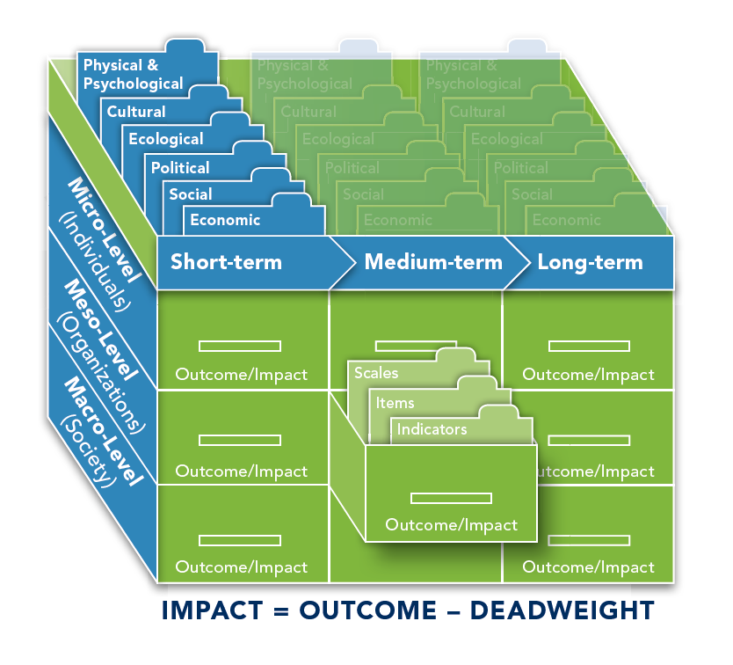
Impact Box
Quelle: Schober, C./Rauscher O. (2014): „Was ist Impact? Gesellschaftliche Wirkungen von (Nonprofit) Organisationen. Von der Identifikation über die Bewertung bis zu unterschiedlichen Analyseformen.“, Working Paper, NPO&SE Kompetenzzentrum WU Wien. Download: http://www.wu.ac.at/npo/competence/forschungsthemen/impact_gesellschaftliche_wirkungen_von_nonprofit_organisationen.pdf
Notes:
OR

Slide 45
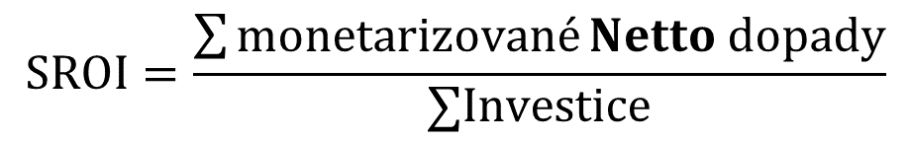
Impact Value Chain
Vstupy
(zdroje)
Aktivity
Výstupy
Výstupy/
Hrubý dopad
-
Mrtvá váha
=
$$SROI=\frac{\sum{monetarizované}Netto dopady}{∑Investice}$$
Čistý dopad
Notes:
EP
Stakeholder Betrachtung = Analyse erfolg pro Stakeholder etc.

Slide 46
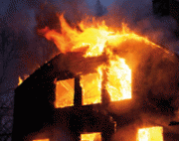
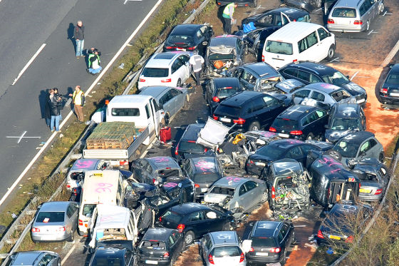
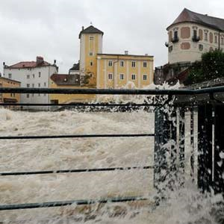
Představte si ….
… je hromadná dopravní nehoda,
… jsou záplavy,
…
… hoři Vám dům,
… hoří chemický park,
… a nepřijedou hasiči
Notes:
OR

Slide 47
Děkuji za pozornost

